Slide 1
Буровые промывочные жидкости
Лекция 1 к.х.н., доцент кафедры БС ИПР ТПУ
Минаев Константин Мадестович

Slide 2
План работы по курсу Буровые промывочные жидкости:
Лекции - 12 ч (6 лекций)
Лабораторные занятия – 20 (10 занятий)
Лекции | Лабораторные работы
04.04.17 (вторник)-16:10 | -
05.04.17 (среда)-12:20 | -
06.04.17 (четверг)-14:15 | 06.04.17 (четверг)-8:30 и 10:25 (Подгруппа 1)
08.04.17 (суббота)-12:20 | 08.04.17 (суббота)-8:30 и 10:25 (Подгруппа 2)
10.04.17 (понедельник)-10:25 | 10.04.17 (понедельник)-12:20 и 14:15 (Подгруппа 1)
- | 11.04.17 (вторник)-10:25 и 12:20 (Подгруппа 2)
12.04.17 (среда)-8:30 | -
Экзамен: пятница 14.04.17, 8:30

Slide 3
Критерии получения баллов по курсу Буровые промывочные жидкости
Критерий | Баллы
Посещение и работа на лекции | 10
Посещение и работа лабораторных занятиях | 10
Сдача и защита отчетов по лабораторным работам | 20
Тестирование перед лекцией | 20
Экзамен | 40

Slide 4
Рекомендуемая литература:
Булатов А.И., Макаренко П.П., Проселков Ю.М. Буровые промывочные и тампонажные растворы. – М.: Недра,1999. – 424 с.
Грей Дж. Р., Дарли Г. Состав и свойства буровых агентов (промывочных жидкостей) / Дж. Р. Грей, Г. Дарли. – М.: Недра, 1985. – 509 с.
Рязанов Я.А. Энциклопедия по буровым растворам. – Оренбург: Изд-во «Летопись», 2005. – 664 с.

Slide 5
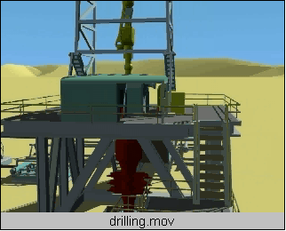

Бурение скважин - это процесс сооружения направленной горной выработки большой длины и малого диаметра, сооружаемой без доступа человека к забою.
Фонтанная арматура
ПВО
Колонная головка
Кондуктор
Эксплуатационная колонна
Первая промывочная жидкость – вода. (Фловиль, Франция 1848)
Каверны
Ствол скважины
Зона продуктивного пласта
Зона перфорации
Забой

Slide 6
Промывка (продувка) – важнейший составной элемент технологии бурения, столь же необходимый, как и разрушение породы забоя.
Сущность промывки заключается в циркуляции промывочного агента в скважине для очистки забоя от продуктов разрушения породы и охлаждения породоразрушающего инструмента. Эти две функции выполняются любым из существующих промывочных агентов.
Применяемая при бурении на нефть и газ прямая циркуляция заключается в принудительной подаче жидкого и газообразного агента с поверхности по колонне бурильных труб к забою и от забоя по кольцевому каналу между бурильными трубами и стенками скважины (обсадной колонны) к поверхности.
При использовании промывочной жидкости используется замкнутая циркуляция.
В процессе циркуляции возможны потери очистного агента за счет ухода в поглощающие пласты.
Потеря циркуляции может быть:
Частичной
Полной
Катастрофической

Slide 7
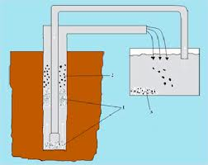
ФУНКЦИИ БУРОВОГО РАСТВОРА
1. Удаление продуктов разрушения из скважины.
Невыполнение Функции:
- Бурение скважины невозможно

Slide 8
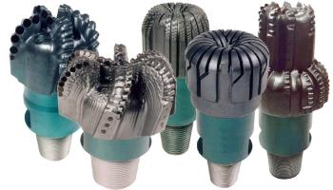
ФУНКЦИИ БУРОВОГО РАСТВОРА
2. Охлаждение и смазывание породоразрушающего инструмента и бурильных труб.
Невыполнение функции:
Уменьшение срока службы
породоразрушающего инструмента

Slide 9
ФУНКЦИИ БУРОВОГО РАСТВОРА
3. Создание противодавление на пласт
Давление столба жидкости рассчитывается
как Р =ρgh (Па)
– ρ= плотность БР (кг/м³)
– g = ускорение силы тяжести (м/с²)
– h = вертикальная высота столба жидкости (м)
  Невыполнение функции:
  - Газонефтеводопроявление поступление пластового флюида
  в ствол скважины, не предусмотренное технологией работ при ее строительстве, освоении и ремонте

Slide 10
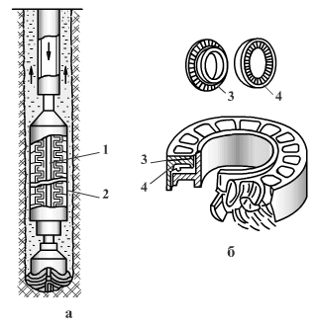
ФУНКЦИИ БУРОВОГО РАСТВОРА
4. Передача гидравлической мощности долоту (турбинное бурение)
По мере циркуляции БР вниз по БТ, через долото, и затем вверх по затрубному пространству, происходит потеря мощностиБР на трение
Потери давления на трение зависят от геометрии скважины, свойств БР и скорости потока
  Невыполнение функции:
  - Бурение невозможно

Slide 11
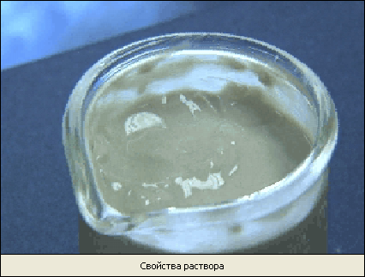
ФУНКЦИИ БУРОВОГО РАСТВОРА
5. Поддержание шлама во взвешенном состоянии
легкая очистка от выбуренного шлама
  Невыполнение функции:
  Выход из строя насосов
  Уменьшение скорости бурения
  Прихват бурового инструмента

Slide 12
Требования к буровым растворам
Сохранение устойчивости стенок скважины.
Закупоривание каналов с целью снижения поглощения бурового раствора и водопритоков.
Предотвращение газо-, нефте-, водо проявлений.
  Невыполнение требований:
  Осыпи, обвалы, аварии
  Уменьшение скорости бурения
  Изменение технологических параметров бурового раствора

Slide 13
Требования к буровым растворам
Облегчение процесса разрушения горных пород на забое.
Применение поверхностно-активных веществ. Эффект Ребиндера.
Невыполнение требования:
  Снижение скорости бурения
5. Сохранение проницаемости продуктивных горизонтов.
Минимизация кольматации коллекторов
Предупреждение создания эмульсионных пробок в коллекторах
Изменение фазовой проницаемости коллекторов
Предупреждение набухания и гидратации глин, находящихся в продуктивных пластах
  Невыполнение требования:
  Снижение дебита скважины

Slide 14
Требования к буровым растворам
Предохранение бурового инструмента и оборудования от коррозии и абразивного износа.
Снижение коэффициента трения.
Сохранение заданных технологических характеристик бурового раствора.
Обеспечение геофизической информации о разрезе

Slide 15
Требования к буровым растворам
10. Экологическая и токсикологическая безопасность
  В соответствии с требованиями местного законодательства и нормативных документов
Минимальная токсичность бурового раствора (4 или 3 класс опасности)
Биоразлагаемость компонентов
Возможность утилизации бурового раствора
11. Экономическая эффективность.
обеспечивать максимально возможное снижение стоимости 1 м бурения или себестоимости 1 т (1 м³) нефти (газа).

Slide 16
Тема: Классификация Буровых растворов
ПО:
По виду дисперсионной среды (на водной основе, на углеводородной основе, газообразные);
По виду дисперсионной фазы (твердая фаза, жидкая фаза и т.д.);
По составу дисперсионной фазы или солей (глинистые, гипсовые, хлоркалиевые и т.д.);
В зависимости от обработки (обработанные, необработанные);
По назначению (для вскрытия, для эксплуатационной колонны и т.д.);
По способу приготовления (естественные, искусственно приготовляемые);
По условиям применения (воздействию температур и солевой агрессии и т.д.)

Slide 17
Тема: Классификация Буровых растворов
Очистные агенты представляют собой физико-химические системы, состоящие из одной или нескольких фаз.
Фазой называется часть системы, отделенная от других частей реальной поверхностью раздела.
Системы, состоящие из одной фазы, называются гомогенными (однородными).
Гомогенные системы являются молекулярно-ионно-дисперсными системами, так как вещества в них находятся в виде или диспергированы (раздроблены) до размеров отдельных молекул, ионов (а < 10⁻⁷см).

Slide 18
Тема: Классификация Буровых растворов
Примером гомогенных систем могут служить истинные растворы (водные растворы солей, щелочей и кислот).
Всякий раствор состоит из растворенных веществ и растворителя, т.е. среды, в которой эти вещества равномерно распределены в виде молекул или ионов.
Обычно растворителем считают тот компонент, который в чистом виде существует в таком же агрегатном состоянии, что и полученный раствор. Если оба компонента до растворения находились в одинаковом агрегатном состоянии, то растворителем считается тот компонент, которого больше.
Растворы с низким содержанием растворенного вещества называются разбавленными, а с высоким – концентрированными.

Slide 19
Тема: Классификация Буровых растворов
Различают растворы водные (полярные), когда растворителем
является вода, и неводные (неполярные), когда растворителем
являются органические и неорганические вещества.
В бурении примером гомогенных систем (до попадания в них
шлама) могут служить:
  техническая вода;
  полимерные растворы;
  водные растворы электролитов (солей);
  водные растворы ПАВ;
  газообразные агенты.

Slide 20

Физико-химические системы, состоящие из двух и более числа фаз, называются гетерогенными (неоднородными).
Гетерогенные системы включают в себя совокупность мелких частиц, называемую дисперсной фазой (ДФ), и окружающее их вещество, называемое дисперсионной средой (ДС).
Отсюда, обязательным условием получения гетерогенных систем является взаимная нерастворимость диспергированного вещества (дисперсной фазы) и дисперсионной среды.
По характеру (природе) дисперсионной среды гетерогенные системы могут быть водными (полярными) и углеводородными (неполярными).

Slide 21
Важнейшей характеристикой гетерогенных систем является
степень дисперсности D, которая определяется величиной,
обратной размерам частиц дисперсной фазы
D = 1/a, см⁻¹,
где а – характерный размер частиц дисперсной фазы, см:
диаметр (для сферических и волокнистых частиц);
длина ребра (для частиц кубической формы);
толщина пленки (для пластинчатых частиц).
Степень дисперсности численно равна числу частиц, которые можно плотно уложить в ряд длиной 1 см.

Slide 22
Мерой дисперсности (раздробленности) системы может
служить и удельная поверхность дисперсной фазы, под
которой понимают отношение площади всей поверхности частиц дисперсной фазы S к их массе m
S_{уд} = S/m, м²/г.
По степени дисперсности гетерогенные системы делятся на
две группы:
  высокодисперсные или коллоидные
  а ≈ 10⁻⁵…10⁻⁷ см, D ≈ 10⁵…10⁷ см⁻¹;
  грубодисперсные
  а > 10⁻⁵ см, D < 10⁵ см⁻¹.

Slide 23
Вследствие малого размера частиц дисперсной фазы суммарная поверхность в гетерогенных системах очень велика и может составлять десятки, сотни и даже тысячи м² на 1 г дисперсной фазы.
Высокая степень дисперсности и сильно развитая межфазная поверхность определяют многие важнейшие свойства гетерогенных систем: их кинетическую (седиментационную) устойчивость, вязкость, фильтрационную способность и др.
При этом перечисленные свойства в значительной степени зависят от концентрации в системе частиц коллоидных размеров вследствие того, что на них будет приходиться основная часть общей межфазной поверхности.

Slide 24
Следующим отличительным признаком гетерогенных систем с жидкой дисперсионной средой является агрегатное состояние дисперсной фазы, которая может быть твердой, жидкой и газообразной.
Системы с твердой дисперсной фазой и жидкой дисперсионной средой называются суспензиями
Твердая дисперсная фаза + жидкая дисперсная среда = суспензия.

Slide 25
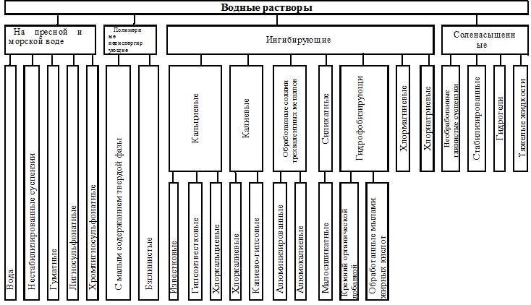
Тема: Классификация Буровых растворов
Буровой раствор-сложная многокомпонентная система

Slide 26
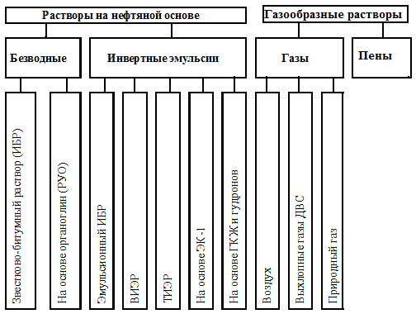
Тема: Классификация Буровых растворов

Slide 27
СВОЙСТВА БУРОВОГО РАСТВОРА РЕГУЛИРУЮТ:
- химической обработкой (путем введения специальных веществ - реагентов);
- физическими методами (разбавление, концентрирование, диспергация, утяжеление, введение наполнителей);
- физико-химическими методами (комбинация перечисленных методов).

Slide 28
Наиболее часто используемые системы буровых растворов
Растворы на водной основе
- Растворы для бурения под кондуктор
- Растворы для бурения под техническую колонну
- Растворы для вскрытия продуктивных коллекторов
Растворы на углеводородной основе
- Нефтяные (нефть, дизельное топливо)
- Синтетические (парафины, масла, эфиры)

Slide 29
СОСТАВ БУРОВЫХ РАСТВОРОВ:
Буровой раствор состоит из
–Твердой фазы
–Жидкости
–Химических компонентов
Твердая фаза, которая вступает в реакцию с буровым раствором, называется активной
Та твердая фаза, которая не вступает в реакцию, называется инертной

Slide 30
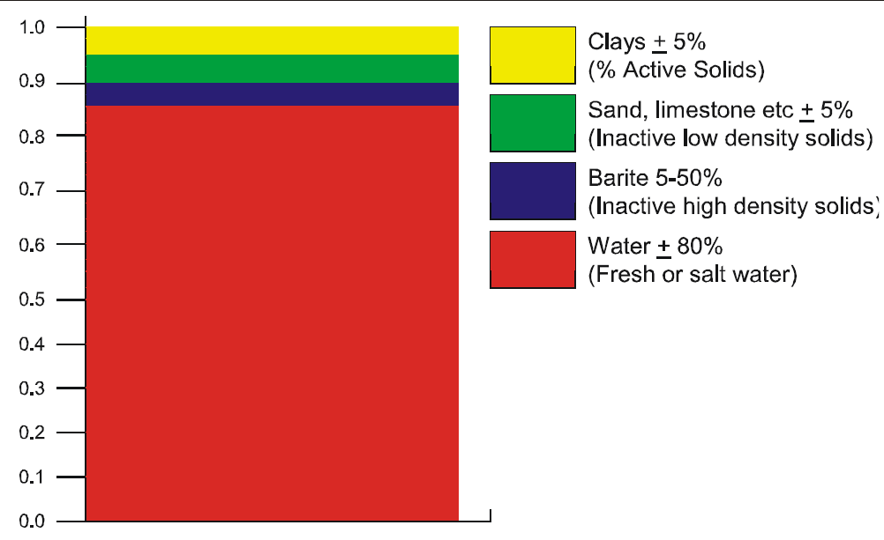
СОСТАВ БУРОВЫХ РАСТВОРОВ:
На водной основе

Slide 31
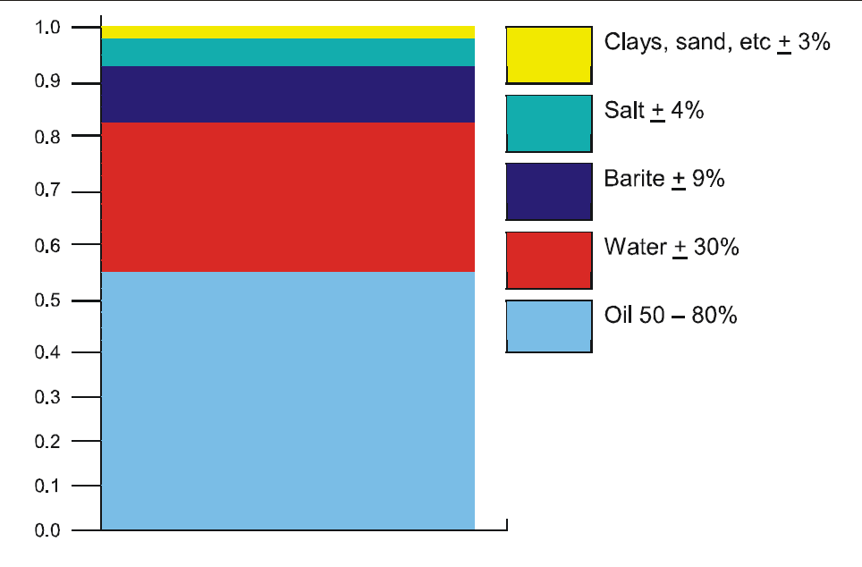
СОСТАВ БУРОВЫХ РАСТВОРОВ:
На углеводородной основе

Slide 32
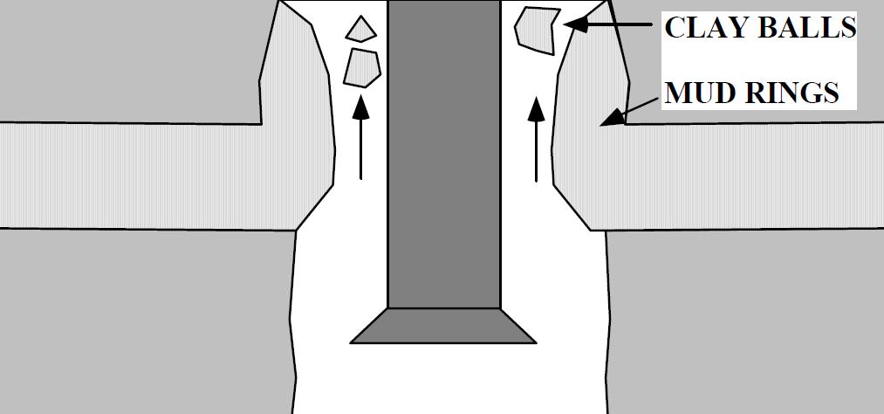
СОСТАВ БУРОВЫХ РАСТВОРОВ:
Главным недостатком БР на водной основе является то, что вода вступает в реакцию с глинами
Глинистые породы являются наиболее часто разбуриваемыми
Ежегодно затраты нефтяных компаний на борьбу с глинами составляют $600млн
Д ля обволакивания частиц глины в БР на водной основе добавляют полимеры
Для торможения процесса разбухания глин, в БР на водной основе добавляют соль
НО: Комплексные БР на водной основе недешевы!

Slide 33
Физико-химическое воздействие жидкости на горную породу проявляется в трех основных формах:
активное воздействие, основанное на процессах гидратации, диссоциации, ионообмена и химических превращений;
адсорбционное воздействие;
осмотическое воздействие.

Slide 34
Виды нарушений целостности стенок скважин в результате взаимодействия промывочной жидкости с горными породами:
обвалы (осыпи);
набухание;
пластичное течение (ползучесть);
химическое растворение;
размыв пород.

